Slide 1
Odbourávání organických kontaminantů ve vzdušinách použitím plazmatu
Lubomír Prokešª, Pavel Sťahelª, Radim Žebrák^{b} Luboš Zápotocký^{b}
ª Ústav fyzikální elektroniky, Masarykova Univerzita, Kotlářská 2, Brno, Česká republika.
^{b} DEKONTA a.s., Dřetovice 109, Stehelčeves, Česká republika.

Slide 2
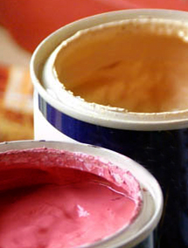
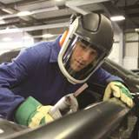
Organická rozpouštědla hrají důležitou roli v řadě průmyslových odvětví jako jsou strojírenství, stavebnictví, chemický , farmaceutický, potravinářský průmysl, gumárenský, obuvnický, textilní, dřevařský a nábytkářský průmysl. Ve větší míře se používají také v tiskárnách a čistírnách.
Nejčastějšími aplikacemi jsou rozpuštění maziv, olejů a nátěrových hmot (laků a mořidel), ředění barev, pesticidů a epoxydových pryskyřic (včetně lepidel), čištění (zejm. pro tuky a minerální oleje) a odstraňování starých nátěrů.
K expozici organismu dochází především vdechováním výparů. Krátkodobé a zejména dlouhodobé účinky jednotlivých rozpouštědel na zdraví závisejí na délce expozice a druhu rozpouštědla.

Slide 3
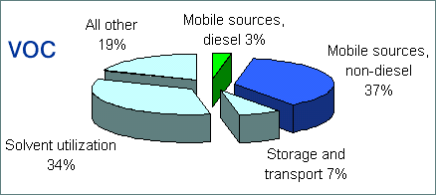
Z hlediska životního prostředí lze drtivou většinu organických rozpouštědel pokladat za těkavé organické sloučeniny (VOCs) schopné vytvořit fotochemické oxidanty (zejm. O₃) při reakci s oxidy dusíku v atmosféře vlivem slunečního záření.
Z tohoto důvodu dochází k neustálému zpřísňování legislativní úpravy pro používání organických rozpouštědel: VOC Solvents Emissions Directive (1999/13/EC ) a čl. 14 tzv. Paints Directive (2004/42/CE), Vyhláška MŽP 355/2002 Sb, Vyhláška MŽP 337/2010 Sb a Zákon o ochraně ovzduší 201/2012 Sb.
Důsledkem těchto snah je také rozvíjení technologií k odstranění tohoto typu látek z ovzduší.

Slide 4
V provozním měřítku se k odstranňování rozpouštědel ze vzduchu používají především
absorpce v kapalinách
adsorpce na sorbenty (aktivní uhlí, zeolity, aj.)
biofiltrace
kondenzace par
katalytická oxidace, termická oxidace (rekuperativní, regenerativní)
membránové separace .
V laboratorním měřítku byly testovány také
katalytický mikrovlnný rozklad
fotokatalytická oxidace
odbourávání v plazmatu
radiolýza (odbourávání elektronovým paprskem)
+ kombinované postupy (adsorpce na zeolit s katalytickou oxidací nebo oxidací plazmatem, plazma s katalytickou oxidací nebo s fotokatalytickou oxidací, plazma s adsorpcí a katalytickou oxidací, aj.).

Slide 5
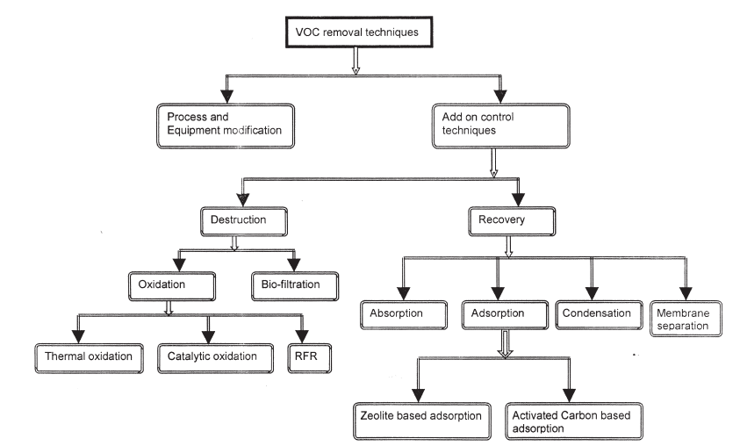

Slide 6
Z plazmových zdrojů byly testovány
dielektrický bariérrový výboj
klouzavý výboj (glid arc)
povrchový výboj
koronový výboj
doutnavý výboj
mikrovlný výboj
Dosavadní snahy o aplikaci odbourávání VOC ve výše uvedených výbojích narážejí především na jejich nízkou účinnost a nemožnost pracovat s většími objemy plynu.
U bariérových výbojů přítomnost organických látek navíc dochází k depozici vodivé uhlíkové vrstvy na elektrodách, což vede k výpadkům provozu (zařízení je nutno odstavit a vyčistit). Také dosavadní aplikace statického klouzavého výboje je omezena pouze na průtoky plynu v řádu jednotek l.min⁻¹. Dalším problémem je nezanedbatelný tlakový spád a rovněž nemožnost upscalingu.

Slide 7
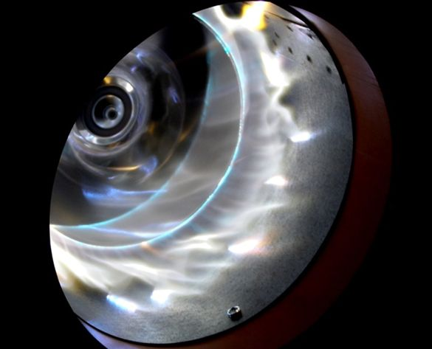
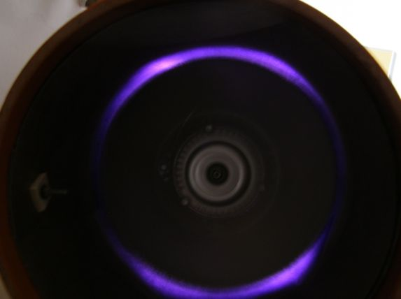
Zařízení na principu rotačního klouzavého výboje, a jeho modifikace v podobě rotujícího bariérového výboje, vyvinuté v laboratořích centra CEPLANT, umožňují upravovat vzdušiny a plyny v řádu desítek až stovek m³/hod při nízkém tlakovém spádu.
Rotující klouzavý výboj o průměru 200 mm s typickým průtokem 200- 500 m³/hod.
Rotující bariérový výboj o průměru 200 mm s typickým průtokem 200- 500 m³/hod.
Obě testovaná zařízení lze snadno napojit na stávající vzduchotechniku, bez nutnosti připojení vysokotlakých ventilátorů

Slide 8
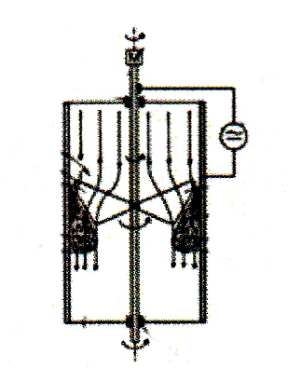
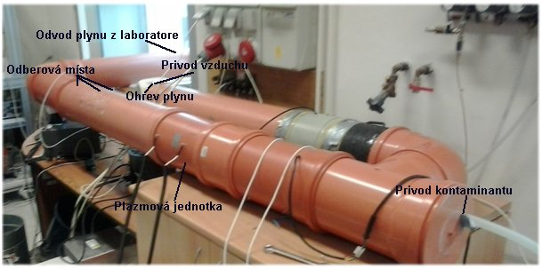
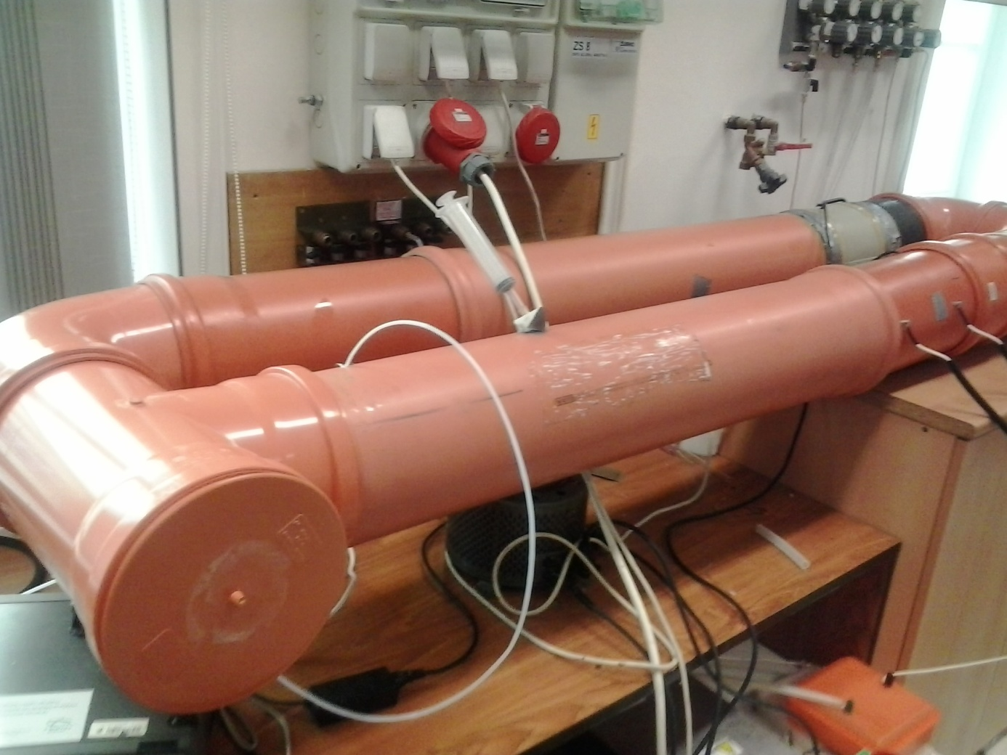
Testovanými látkami byly aceton a toluen v koncentracích jednotek až stovek ppm.
Odbourávání bylo prováděno v uzavřeném systému a vzorky byly odebírány v různých časových intervalech.

Slide 9
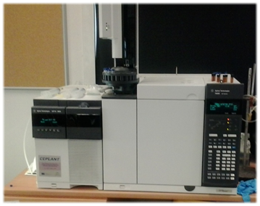
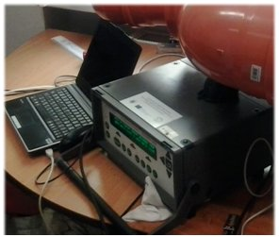
Účinnost výbojů byla monitorována pomocí GC-MS a GC-FID (dávkování přes 6-cestný ventil) a později také s využitím fotoakustického analyzátoru Innova 1412.
V případě obou výbojů byly hlavními rozkladnými produkty acetonu i toluenu CO₂ a H₂O, žádné další produkty nebyly zjištěny v kvantifikovatelném množství.
Mechanismus odbourávání je poměrně komplexní, účastní se ho oxidy dusíku (NO_{x}) a ozon (O₃)

Slide 10
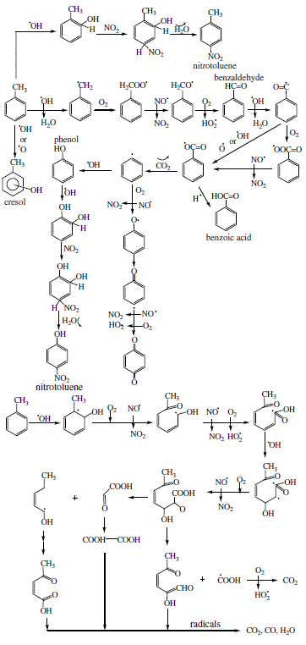
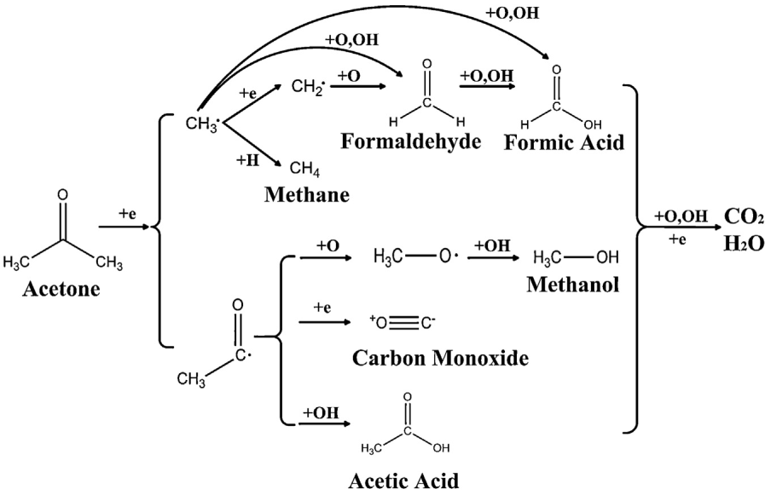
Mechanismus rozkladu

Slide 11
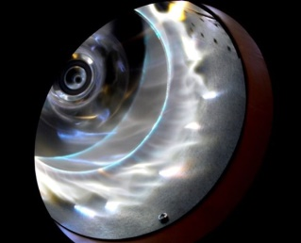
Klouzavý výboj
(glid arc)
aceton
Výsledky GC-FID
1000 ppm
toluen

Slide 12
Bariérový výboj
Výsledky GC-FID (toluen)
Výsledky Innova
90 ppm
300 W
60 kHz

Slide 13
Účinnost
V laboratorních podmínkách (nízké koncentrace) bylo v jednom stupni dosaženo konverze až 95 %.
Zařízení nevyžaduje tlakový spád. Účinnost lze dále zvýšit použitím vícestupňového systému, tj. zařazením několika výbojů za sebou.
Otáčkami rotoru lze měnit dobu zdržení plynu ve výboji a tím i účinnost.
Možnost kombinace s jinými dekontaminačními technikami (fotokatalýza, katalýza).
Možnost použití jako předstupně pro jinou techniku čišťění vzduchu, např. biofiltraci.

Slide 14
Závěr
1. Výboj umožňuje přímý rozklad VOCs bez vzniku odpadních produktů.
2. Technologie umožňuje zpracovat velké objemy plynu s relativně malými finančními náklady.
3. Zařízení lze snadno připojit na stávající vzduchotechniku, není nutný ventilátor.
X
4. Zařízení není vhodné pro výbušné prostředí (nutná protizášlehová záklopka)

Slide 15
Poděkování
LO1411 (NPU I) Rozvoj centra pro nízkonákladové plazmové a nanotechnologické povrchové úpravy (CEPLANT plus)
CZ.01.1.02/0.0/0.0/15_019/0004703 Operační program Podnikání a inovace pro konkurenceschopnost.

Slide 16
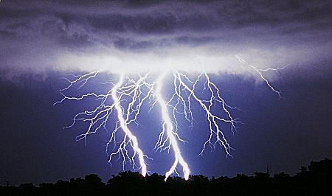
Děkuji za pozornost !!!

